Slide 1
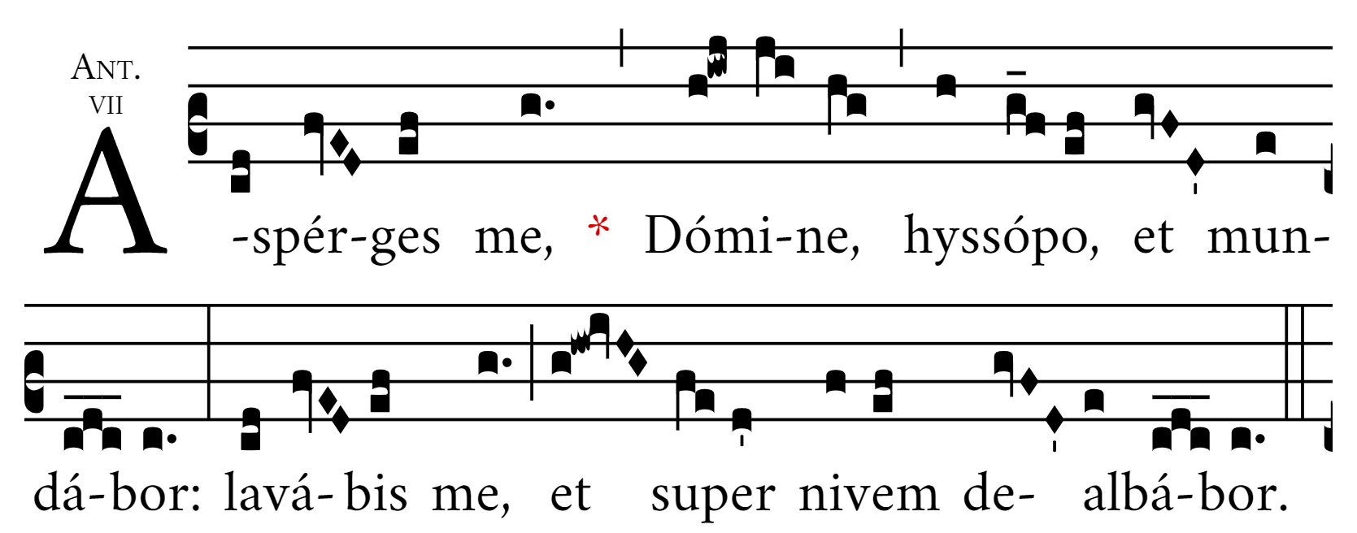
Pokropisz mnie, Panie, hyzopem, a stanę się czysty. Obmyjesz mnie a nad śnieg wybieleję.

Slide 2
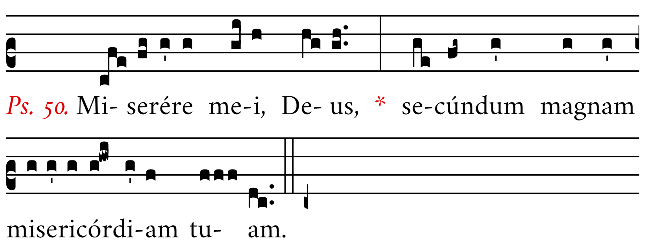
Zmiłuj się nade mną, Boże, według wielkiego miłosierdzia Twego.

Slide 3
Chwała Ojcu i Synowi, i Duchowi Świętemu. Jak była na początku, teraz i zawsze i na wieki wieków. Amen.

Slide 4
Suscípiat Dóminus sacrifícium de mánibus tuis ad laudem et glóriam nominis sui, ad utilitátem quoque nostram, totiúsque Ecclésiæ suæ sanctæ.

Slide 5
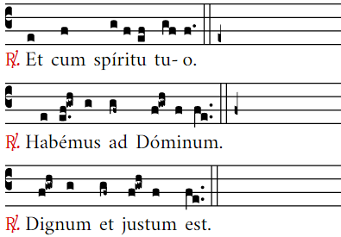

Slide 6
Praefatio
V. Dóminus vobíscum.
R. Et cum spíritu tuo.
V. Sursum corda.
R. Habémus ad Dóminum.
V. Grátias agámus...
R. Dignum et iustum est.

Slide 7
S. Et ne nos inducas in tentationem:
R. Sed libera nos a malo.

Slide 8
Confíteor Deo omnipoténti, beátæ Maríæ semper Vírgini, beáto Michaéli Archángelo, beáto Joánni Baptístæ, sanctis Apóstolis Petro et Paulo, ómnibus Sanctis, et tibi, pater:

Slide 9
quia peccávi nimis cogitatióne, verbo et opere: mea culpa, mea culpa, mea máxima culpa.

Slide 10
Ideo precor beátam Maríam semper Vírginem, beátum Michaélem Archángelum, beátum Joánnem Baptístam, sanctos Apóstolos Petrum et Paulum, omnes Sanctos, et te, pater, orare pro me ad Dóminum, Deum nostrum.

Slide 11
V. Dómine, non sum dignus, ut intres sub tectum meum: sed tantum dic verbo, et sanábitur ánima mea

Slide 12
Teraz należy uklęknąć.

